Slide 1
감독, 투수코치 마운드에 오른 효과 분석
2013280018 김태현

Slide 2
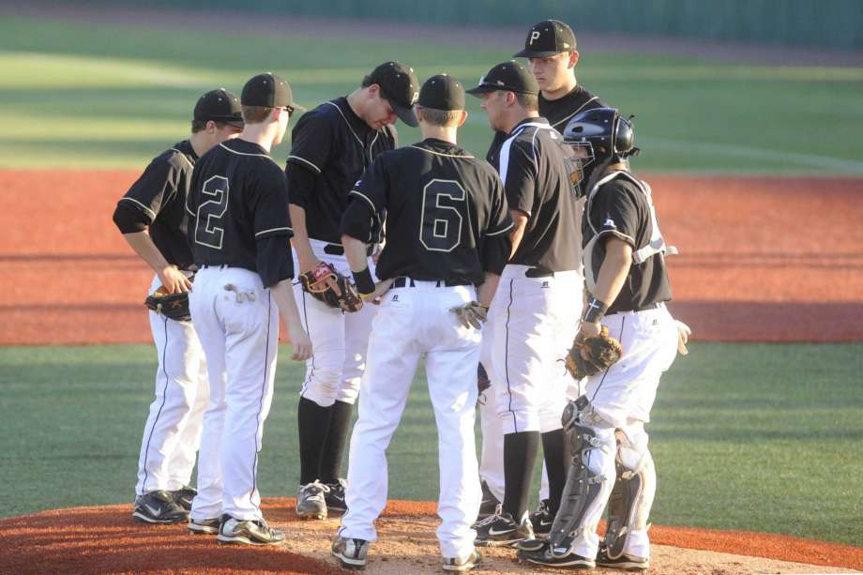

Slide 3
목차
개요
데이터 출처
데이터 규칙
탐색적 자료 분석
데이터 분석
마운드에 오른 후 실점률 차이
마운드에 오른 후 선발투수
마운드에 오른 후 구원투수
결론

Slide 4
1 개요

Slide 5
1-1 데이터 출처
네이버 문자중계, 2018 MLB 정규시즌
Baseball-Reference.com
Ajax 프로토콜 크롤링
R언어

Slide 6
1-2 데이터 규칙
팀별 161~163경기 (타이브레이커, 취소경기)
총 2431경기
‘투수코치, 감독 마운드에 오름＇이후 투수교체 되지 않은 경우
자책점을 계산하기 어렵기 때문에 9이닝당 실점으로 대체
연장경기는 정규이닝과 다른 경기운영과 수싸움이 많기 때문에 9이닝으로 한정
9이닝 초과 연장경기시 문자중계의 불안정으로 인해 9이닝으로 한정

Slide 7
2 탐색적 자료분석

Slide 8
2 탐색적 자료분석
4432
총 번 마운드에 오름
(경기당 1.82번)

Slide 9
2 탐색적 자료분석
투수코치, 감독별

Slide 10
2 탐색적 자료분석
선발, 구원투수별

Slide 11
2 탐색적 자료분석
이닝별

Slide 12
2 탐색적 자료분석
팀별

Slide 13
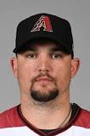




2 탐색적 자료분석
선수별(선발투수)

Slide 14





2 탐색적 자료분석
선수별(구원투수)

Slide 15
3 데이터 분석

Slide 16
3-1 마운드에 오른 후 실점률 차이
감독, 투수코치 마운드에 오름
이후 그 투수가 투구를 마칠 때까지의 9이닝당 실점
73.21%△

Slide 17
3-1 마운드에 오른 후 실점률 차이
선발, 구원투수별 실점률 변화
51.88%△
167.40%△

Slide 18
3-1 마운드에 오른 후 실점률 차이
선발투수 : 실점률 분석
구원투수 : 성공률 분석

Slide 19
3-2 마운드에 오른 후 선발투수
팀별 시즌실점률과 오른실점률의 산점도

Slide 20
3-2 마운드에 오른 후 선발투수
팀별 오름/시즌 실점비와 승률의 산점도

Slide 21
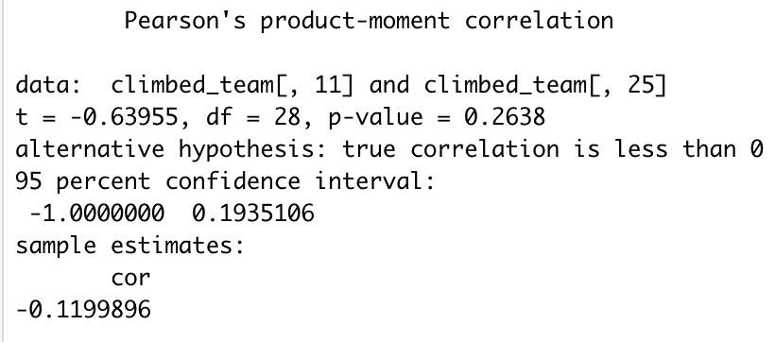
3-2 마운드에 오른 후 선발투수
유의수준 10%에서 유의하지 않다.

Slide 22
3-2 마운드에 오른 후 선발투수
유의수준 10%에서 유의하지 않다.

Slide 23
3-3 마운드에 오른 후 구원투수
오름성공률과 승률

Slide 24
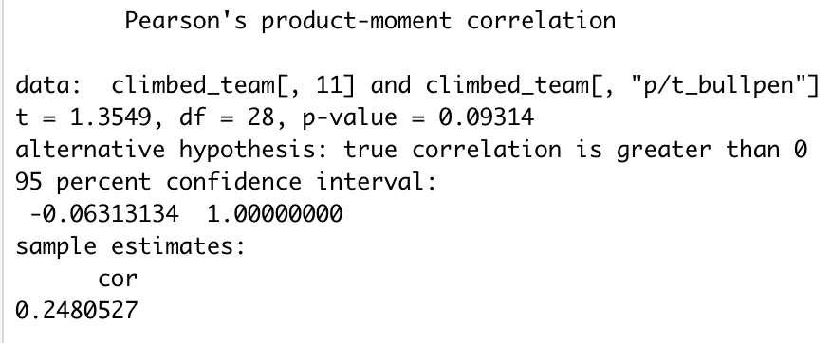
3-3 마운드에 오른 후 구원투수
유의수준 10%에서 유의하다

Slide 25
4 결론

Slide 26
결론
선발투수의 경우, 마운드에 오른 후 실점률이 기존과 비슷하더라도 승률과 큰 연관성은 없다.
구원투수의 경우, 마운드에 오른 후 실점없이 내려온다면 높은 승률을 기대할 수 있다.

